Slide 1
KAP 2.2: Hvordan arves egenskaper

Slide 2
Alle dyr har et visst antall kromosomer i cellekjernen
Kromosomene ligger sammen to og to, hvor det ene stammer fra far, og det andre fra mor.
Disse fant sammen da egg- og sædcellen fra mor og far smeltet sammen.
Egg – sædceller kalles kjønnsceller, og de har halvparten så mange kromosomer som andre typer celler vi har i kroppen.
Hvert sek skifter kroppen din ut ca 4 millioner døde celler

Slide 3
CELLEDELING: - normal celledeling - kjønnscelledeling
NORMAL CELLEDELING ( ex. Hud-, hår-, blodceller osv):
Altså: 46 kromosomer ligger to og to sammen i 23 kromosompar.
Før ei celle deler seg i to, må alle kromosomparene, og også alt det andre celle består av kopiere seg/ fordobles.
Deretter trekker delene seg til hver sin side i cella.
Nå deles cella på midten.
Resultat: To datterceller med 46 kromosomer fordelt på 23 par.

Slide 4
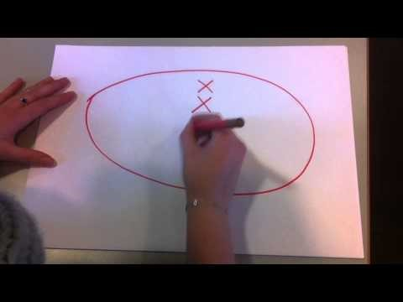
Normal celledeling (mitose):

Slide 5
Kjønnscelledeling (meiose):
Kjønnscellene må inneholde 23 kromosomer i stedet for 46, slik at de kan smelte sammen med en annen kjønnscelle og danne nytt liv med 23 kromosompar (dvs 46 kromosomer). For at denne skal gå, må bare ett av kromosomene i hvert kromosompar ende i kjønnscellene.

Slide 6
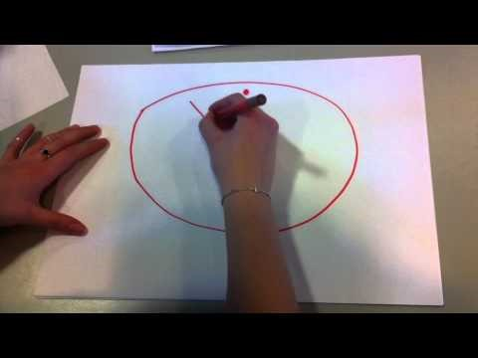
Meiose

Slide 7
Hvilke gener bringes videre til barna?
Når kroppen danner kjønnsceller, velger den ut ett tilfeldig kromosom fra hvert av de 23 kromosomparene -> det vil variere hvilke kromosomer so kommer med i kjønnscellene, og det er svært usannsynlig at to kjønnsceller blir helt like.

Slide 8
Vi har to versjoner av de fleste genene våre:
De to kromosomene i et kromosompar inneholder gener med de samme egenskapene. Inneholder det ene kromosomet i et kromosompar et gen for hårfarge, vil også det andre kromosomet i paret gjøre det.
Genversjonene kan være like eller ulike.
- Det genet som blir tatt i bruk kalles DOMINANT
- Det genet som ikke blir brukt kalles VIKENDE (RESSESIVT)

Slide 9
Ved genkartlegging for en egenskap , bruker vi to bokstaver: Den ene viser genet fra mor, den andre gener fra far.
Er et gen dominant, brukes stor bokstav (for eks F), og er et gen vikene, brukes liten bokstav (for eks f).
Da kan vi ha følgende gensammensetninger:
Like (homozygot): FF, ff
Ulike (heterozygot): Ff

Slide 10
Krysningsskjemaer:
 | b | B
b | bb | Bb
b | bb | Bb
Far: Brune øyne Bb
Mor: Blå øyne bb

Slide 11
Hva bestemmer kjønnet?
Det 23. kromosomparet i kroppens celler viser hvilket kjønn vi er.
Kjønnskromosomene kan bestå av to typer – X (jentekromosom) og Y (guttekromosom)
Gutt: XY
Jente: XX
Se bilde s. 75

